Slide 1


Visual Studio Code
Fredrik Wall fredrik.wall@retune.se
Notes:
Visual Studio Code presentation @ Addskills Cornerstone Göteborg
2019-11-04

Slide 2

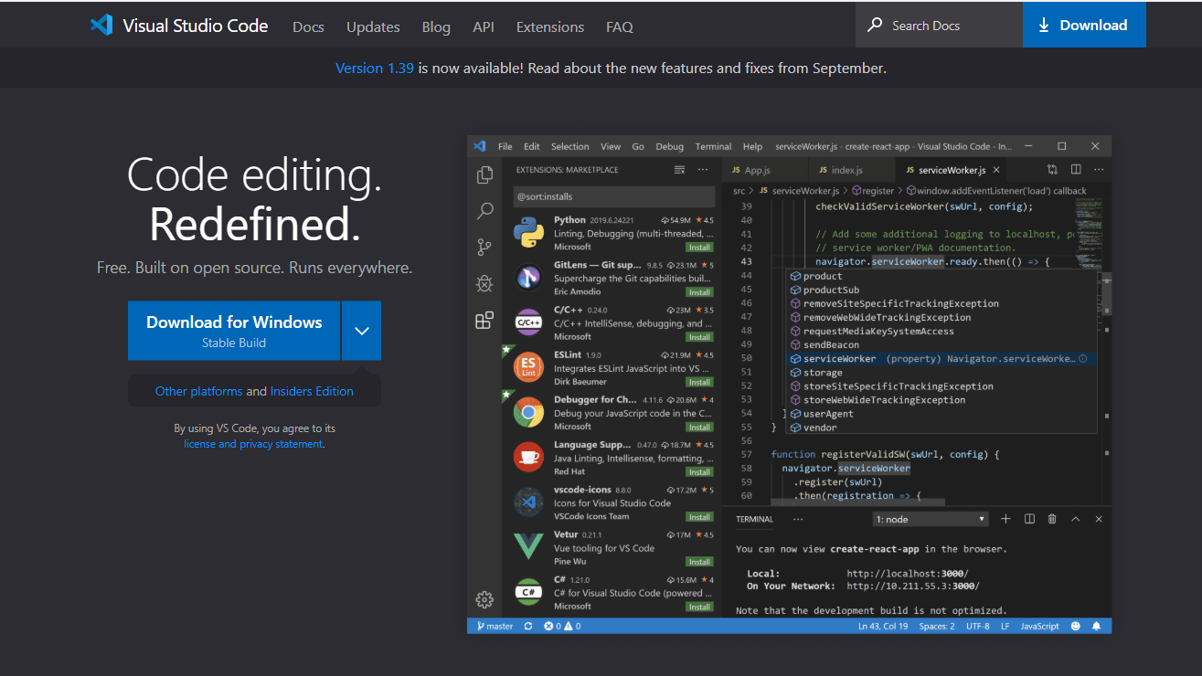
Introduktion
Vad är Visual Studio Code?
Hämta och installera
Teman
Extensions
PowerShell
Snippets
Tweaka som PowerShell ISE

Slide 3

Vad är Visual Studio Code?
Source code editor
Gratis
Windows, macOS och Linux
InteliSense
Debugging
Built-in Git
Extensions
Inställningar för att få saker som man vill
Notes:
Source code editor – lite som PowerShell ISE
Gratis
Finns för Windows, macOS och Linux
InteliSense – code completion, parameter information, quick information and member lists
Debugging - Node.js runtime and can debug JavaScript, TypeScript, or any other language that gets transpiled to JavaScript. Mer med extensions
Inbygget stöd för Git – Versionshantering
Extension – Många tillägg
Finns manga inställningar för att få Visual Studio Code att fungera som man själv vill

Slide 4


Hämta och Installera
Windows, macOS, Linux
Två versioner
Stable (Uppdateras 1 gång/månad)
Insiders (Uppdateras 1 gång/dag)
Starta på olika sätt
Notes:
Introduktion

Slide 5
Teman
PowerShell ISE tema
Färg teman
Fil ikon teman
Går att styra lite som man vill om man orkar
Notes:
Introduktion

Slide 6
Extensions
Mer funktionalitet
Fler format
Hjälp med att formatera
PowerShell
Settings Sync
XML
Etc etc

Slide 7
PowerShell
Installera PowerShell extension
Sätta PowerShell som standard filformat på nya filer
Formatera skript
Notes:
Installera PowerShell extension, tala om att det finns två
Sätta PowerShell som standard filformat för nya filer
Visa hur man formaterar script
Visa att F5 och F8 funkar som i ISE

Slide 8
Snippets
Vad är snippets?
Många färdiga med PowerShell extension
Lägga till egna
Notes:
Snippets – färdiga kodsnuttar

Slide 9
Tweaka som ISE
Zooma/Ändra fontstorlek med Mouse Wheel
Slå på Tabcompletion
Finns många exempel på nätet

